Slide 1
СПЦ ОД 1878. ДО 1945.ГОДИНЕ
6. разред
вјероучитељ Драган Ђурић
www.vjeronauka.net

Slide 2
МОЛИТВА ПРИЈЕ УЧЕЊА
Свеблаги Господе, пошаљи нам
благодат Твог Светог Духа
да оснажи наше духовне силе,
да бисмо пазећи на учење
које нам се предаје порасли Теби,
нашем Творцу на славу, родитељима
нашим на радост, а Цркви и отаџбини нашој
на корист.

Slide 3
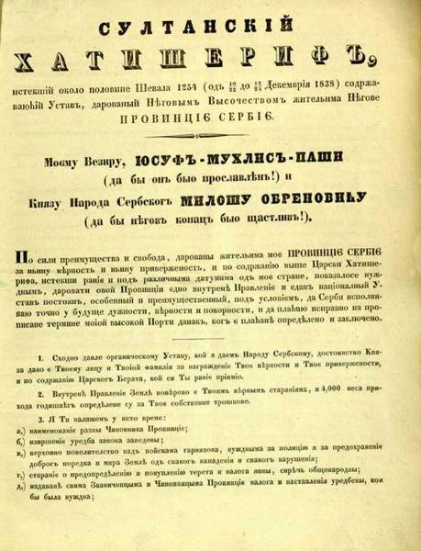
ПРЕТХОДНИ ЧАС!
Султановим
хатишерифом
из 1830. Срби су
добили право
слободе
вјероисповијести и
да могу бирати свог
митрополита Србина
умјесто, до тада, Грка.

Slide 4
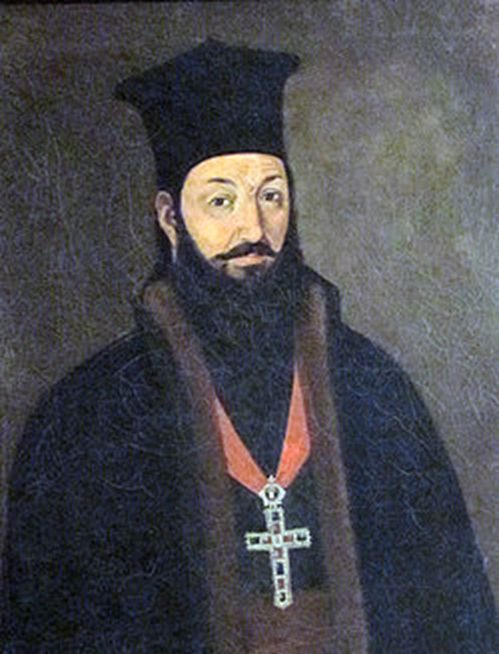
НЕЗАВИСНОСТ БЕОГРАДСКЕ МИТРОПОЛИЈЕ
Након успоставе српске
аутономије проглашена је и аутономна
Београдска митрополија, под јурисдикцијом Цариградске патријаршије.
Београдски епископ је добио титулу
архиепископа београдског и чин митрополита Србије.
Мелентије - београдски митрополит од 1831. до 1833. године, први Србин митрополит у Београду.

Slide 5
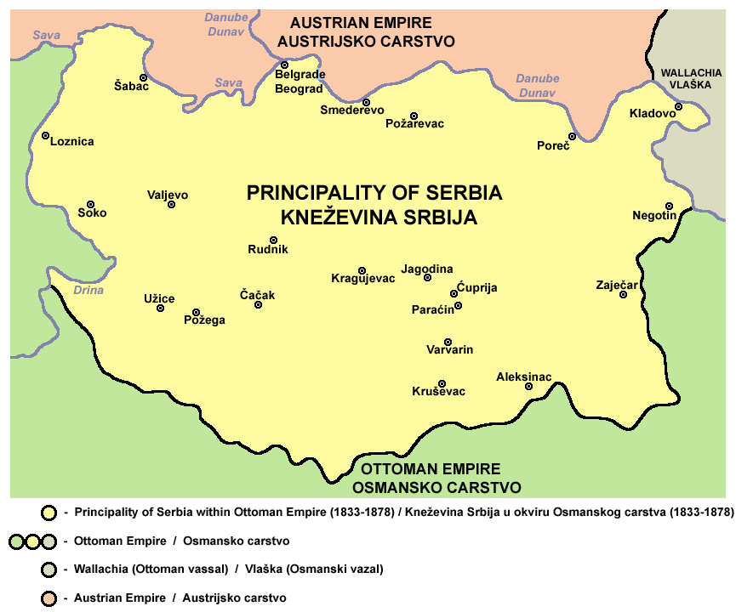
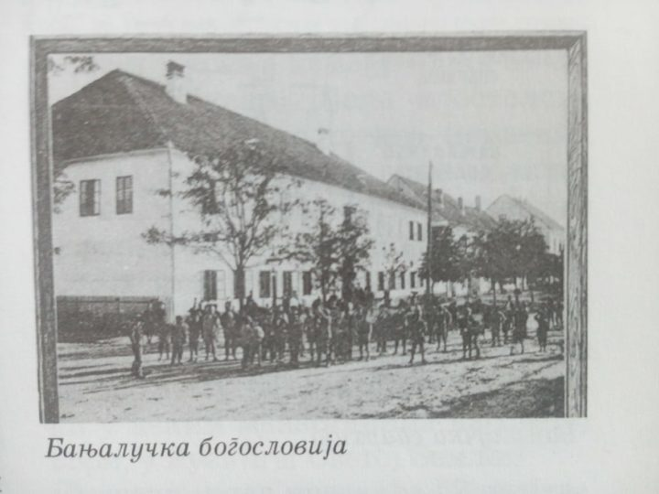
Добијањем
Политичке и црквене самоуправе, у Србији, створени су услови
за боље уређење
црквеног живота као
што је оснивање
богословских школа.
При богослужењима
митрополит
је и даље спомињао
цариградског патријарха.

Slide 6
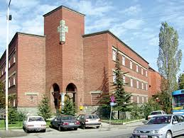
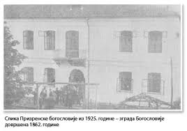
БОГОСЛОВИЈЕ
Основане су
Богословије:
у Београду
1836. године,
у Бањој Луци
1866. године и
у Призрену
1871. године.

Slide 7
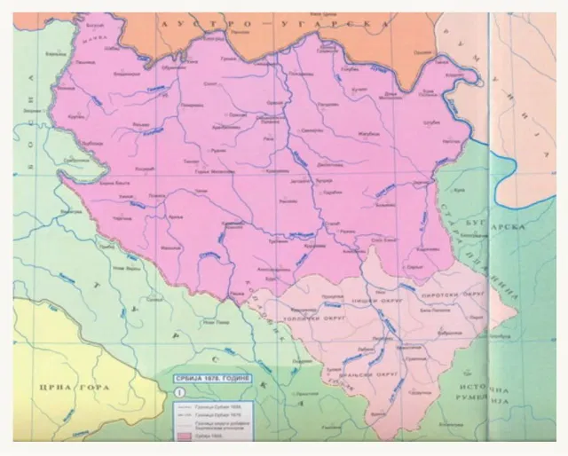
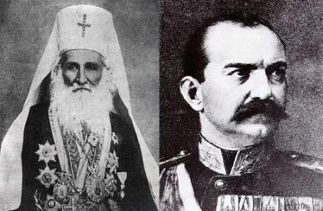
Године 1878. Београдској митрополији, поред већ постојећих: београдске, ужичке, шабачке и тимочке епархије, присајединила се и нишка епархија.
Карта Србије из 1878.године
Већ сљедеће,1879. године Београдска митрополија постала је потпуно самостална црквена област.
Митрополит Михаило Јовановић и краљ Милан Обреновић.

Slide 8
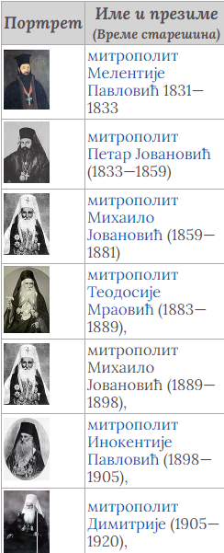
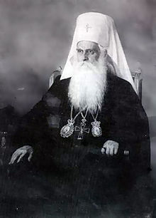
У току балканских ратова (1912-1913) у састав Београдске митрополије ушле су и
Епархије: скопска, велешко - дебарска и призренска.
Димитрије Павловић, посљедњи митрополит београдски.

Slide 9
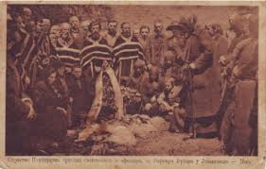
СТРАДАЊЕ СПЦ
У ПРВОМ
СВЈЕТСКОМ
РАТУ
Укупан број свештеника
и монаха у свим
Епархијама СПЦ,
1914.год.
износио је
приближно 3.500.
Током рата, многи од
њих су страдали на разне
начине: убијени у ратним
дејствима или као војни
свештеници, умрли од
заразних болести,
страдали од исцрпљености
при повлачењу
преко Албаније...
Први свјетски рат или
Велики рат, трајао
је од 1914.године до
1918. године и довео је
до нових страдања СПЦ.

Slide 10
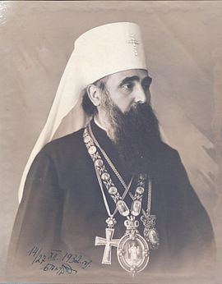
У јесен и зиму 1915. год.
са српском војском која се повлачила, пред
аустријским јединицама
у правцу Албаније, повукао се и знатан број војних свештеника са митрополитом Димитријем Павловићем и епископом велешко-дебарским Варнавом Росићем на челу. Највећи број њих био је смјештен на Крфу.
Српски патријарх Варнава Росић,
који је раније, од 1913. до 1920.
управљао дијеловима Струмичке епархије под српском влашћу.

Slide 11
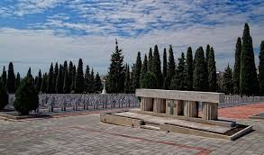
Године 1918.
савезничке снаге: Француска, Русија, Велика Британија и Италија, заједно са Србима и Грцима извршили су велику офанзиву на Солунском фронту, што је довело до капитулације Бугарске и ослобођења Србије.
Погинули савезнички војници сахрањени су, у склопу српског војничког гробља на Зејтинлику, у Солуну. На гробљу је сахрањено 20.882 војника, од чега је Срба 7.441.

Slide 12
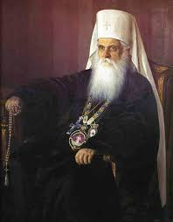
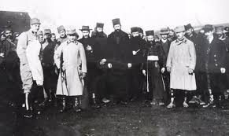
Детаљном анализом,
послије рата, утврђено је да је 48 % укупног свештенства и монаштва страдало у Великом рату, тачније 1680 свештеника и монаха.
СПЦ је 1920. године
поново уздигнута на степен патријаршије.
Први српски патријарх
обновљене Патријаршије
био је митрополит Србије
Димитрије (Павловић)
(1920-1930).

Slide 13
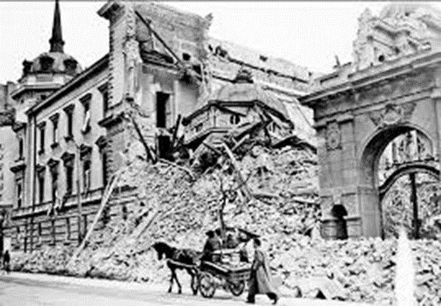
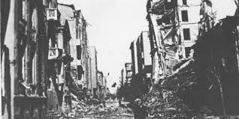
СТРАДАЊЕ СПЦ
У ДРУГОМ
СВЈЕТСКОМ
РАТУ
Одмах након бомбардовања Београда, Краљевину Југославију са свих страна окупирале су надмоћне фашистичке снаге и, након 12 дана, проглашена је капитулација.
Њемачка је, у авионском нападу, бомбардовала Београд 6. априла 1941.године.

Slide 14
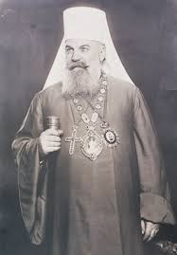
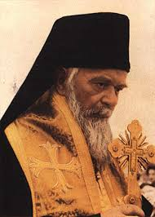
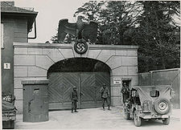
Српски патријарх Гаврило Дожић ухапшен је и одведен у логор Дахау у Њемачкој. Са њим је одведен и епископ жички Николај Велимировић.
Патријарх српски
Гаврило
Свети владика Николај Охридски и Жички

Slide 15
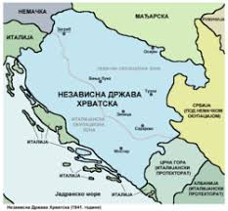
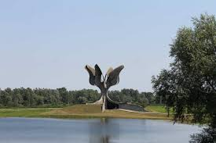
СТРАДАЊА У ВРИЈЕМЕ НДХ-а
Мноштво народа је, на најбруталнији начин, ликвидирано. Само у концентрационом логору ЈАСЕНОВАЦ убијено је преко 700.000 Срба,
23.000 Јевреја, 80.000 Рома. Од тога дјеце 110.000.
Највећа страдања током Другог свјетског рата доживио је српски народ у оквиру тадашње НДХ-а.

Slide 16
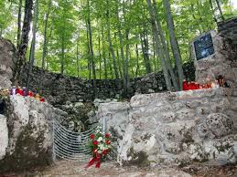
Осим Јасеновца познатији концентрациони логори били су: СТАРА ГРАДИШКА (ликвидирано око 75.000 људи), ЈАДОВНО (око 38.000 Срба), ЈАСТРЕБАРСКО код Загреба (логор за српску дјецу, углавном са Козаре), ЛЕПОГЛАВА (1.300 људи) и ЦАПРАГ код Сиска (у почетку логор за српске свештенике, а касније и за остале Србе).
Процјена о укупном броју убијених Срба у Другом свјетском рату крећу се од 900.000 до 1.200.000.
Јадовно – први концентрациони
логор за дјецу

Slide 17
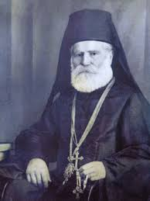
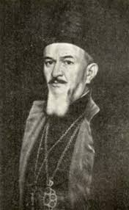
Нијемци, Италијани, Мађари, Бугари и усташе нису били једини починиоци злочина. Комунисти, такође, нису штедјели животе црквених великодостојника сматрајући их политичким и идеолошким противницима. Од усташа и Нијемаца страдали су: митрополит дабробосански Петар Зимоњић, епископ горњокарловачки Сава Трлајић,

Slide 18
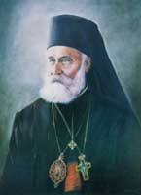
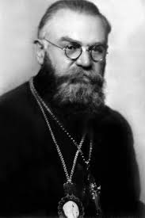
и епископ чешко-моравски
Горазд Павлик.
епископ бањалучки
Платон Јовановић

Slide 19
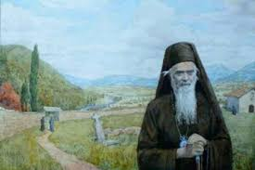
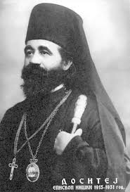
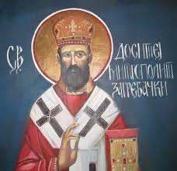
Од посљедица усташког мучења, пријевремено су завршили свој живот, митрополит загребачки Доситеј Васић
и епископ захумско-херцеговачки Николај Јокановић.

Slide 20
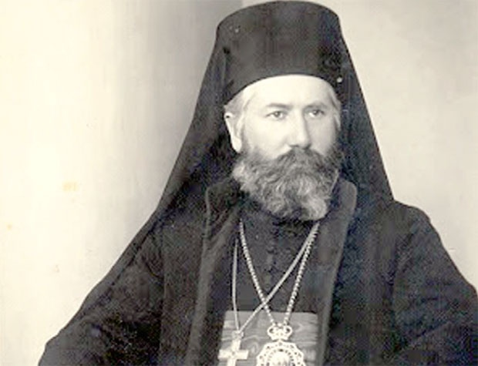
Од комунистичких власти мученички је пострадао митрополит црногорско-приморски Јоаникије Липовац.
Број убијених свештеника СПЦ у периоду 1941-1945. године износи
629. Велики број црквених грађевина СПЦ био је уништен, спаљен или на други начин онеспособљен за богослужбену употребу. Само на подручју НДХ уништено је 450 богомоља СПЦ.

Slide 21
Задатак за домаћи рад!
Чувајте се
и учите!
ЗБОГОМ!
Одговори
на три
питања
у уџбенику
страна 98!

